Slide 1
機械運動 I
在物理學中，把一個物體相對於另一個物體位置的變化稱為機械運動。

Slide 2
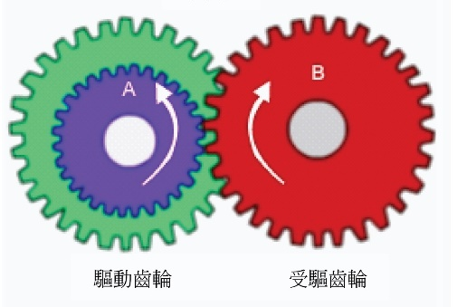
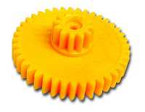
傳動系統
專門傳送動力(或能量)的機械系統，例如 : 齒輪，輸送皮帶等。
齒輪系統可以改變轉動力的大小、速度、轉動方向和傳送距離。
複合齒輪是引擎常用的元件。在齒輪組中，最後齒輪是控制最後或正確的旋轉速度。
齒輪
複合齒輪

Slide 3
機械運動 I
棘輪
滑輪
鏈輪
凸輪
正齒輪
傘齒輪
小齒輪與齒條

Slide 4
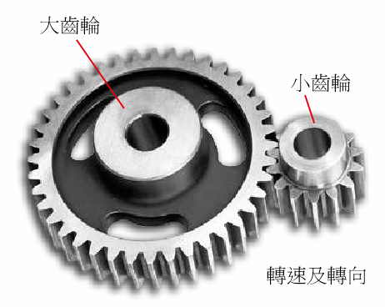
正齒輪
正齒輪是將旋轉動力由旋轉軸傳送至另一平行的轉軸上，常見於金工車床的機械動力傳送構件中。

Slide 5
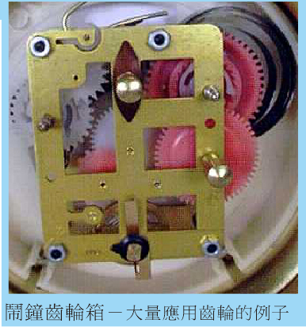
正齒輪 - 應用例子
鬧鐘齒輪箱

Slide 6
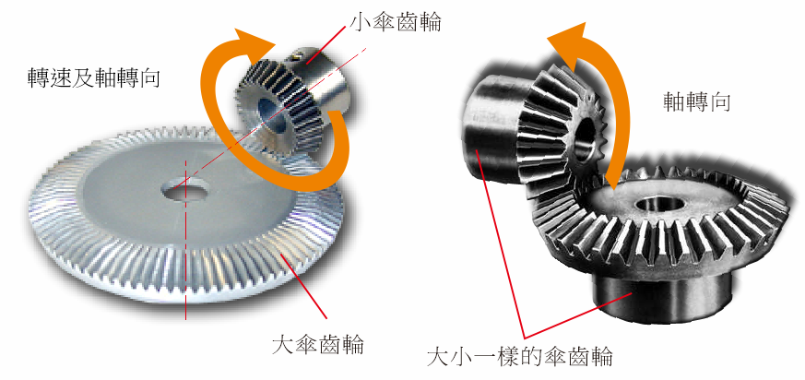
傘齒輪
傘齒輪一般稱為菊花牙，用於把旋轉動作以直角的方式傳遞至另一齒輪軸上。
例如：手工具中的手搖鑽。

Slide 7
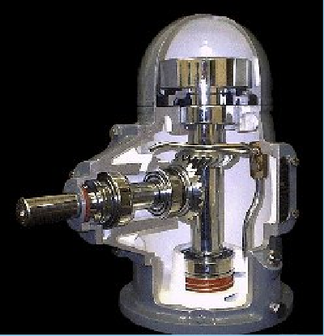
傘齒輪 - 應用例子
水喉閘制

Slide 8
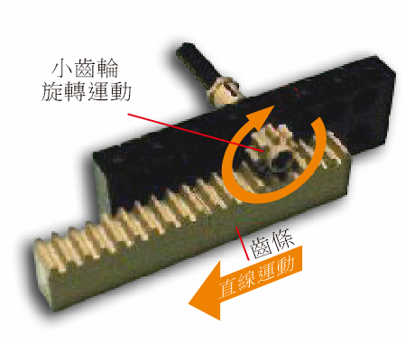
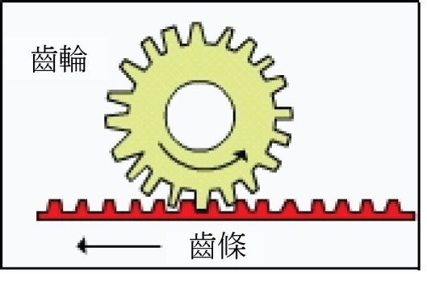
齒條及齒輪
齒條及齒輪系統是由兩個齒件組成，用來把旋轉運動變成線性運動。

Slide 9
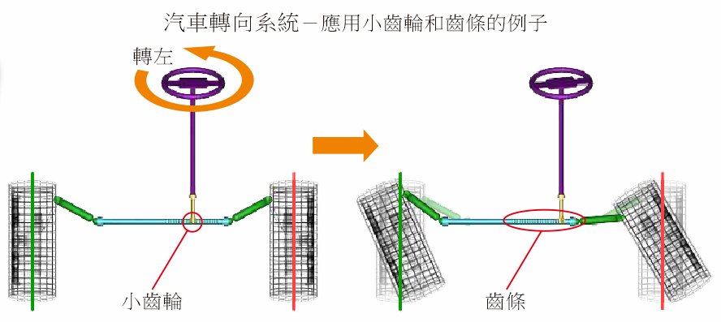
齒條及齒輪 - 應用例子
汽車轉向系統

Slide 10
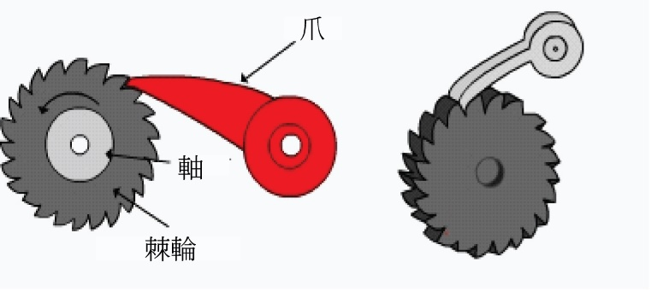
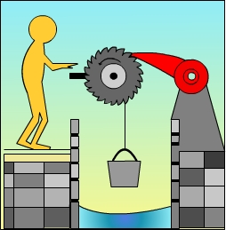
棘輪

Slide 11
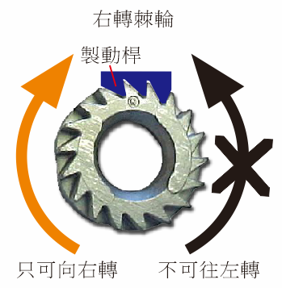
棘輪
棘輪可以用來限制機械向單方向旋轉，或間歇性地旋轉。
棘輪轉動時，棘爪便會跌入裂口或「藏」在齒間，令它不能反方向轉動。

Slide 12
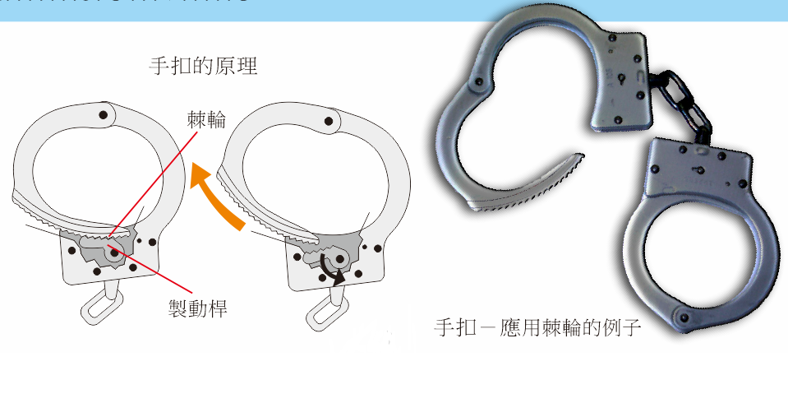
棘輪 - 應用例子
手扣

Slide 13
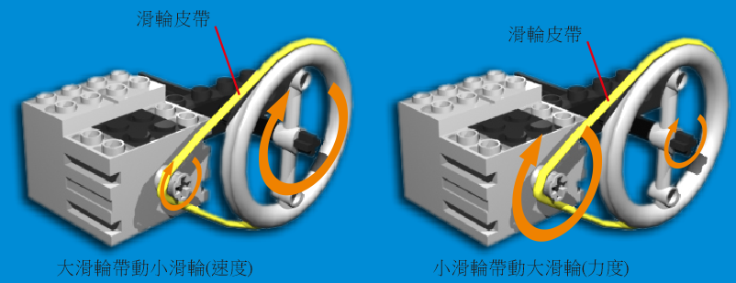
滑輪

Slide 14
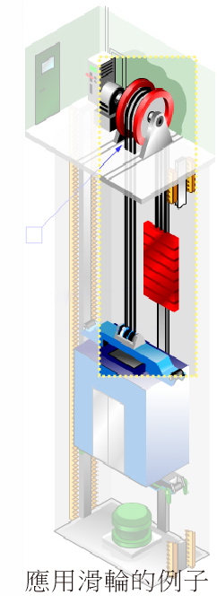
滑輪 - 應用例子
升降機

Slide 15
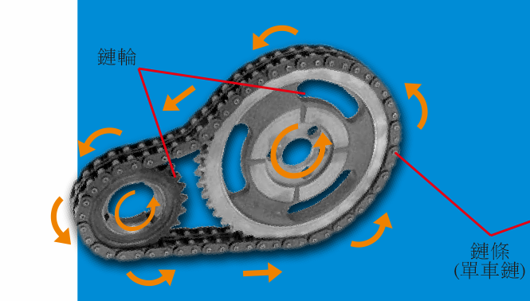
鏈輪

Slide 16
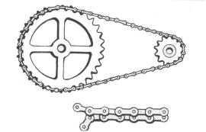
鏈輪
鏈輪是鏈條傳動所使用的輪子，邊緣會有和鏈條咬合的齒，廣泛應用於汽車、摩托車、自行車、繪圖機、印刷機等機械。
鏈輪和齒輪不同，一般齒輪會直接和其他齒輪接觸，鏈輪會和鏈條接觸，不會和其他鏈輪接觸

Slide 17
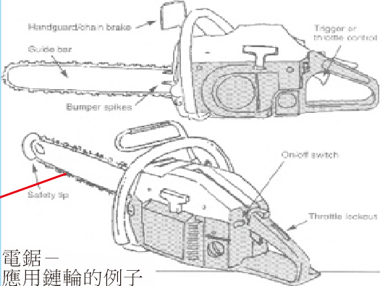
鏈輪 - 應用例子
鏈條
電鋸

Slide 18
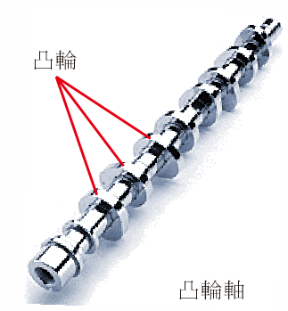
凸輪

Slide 19
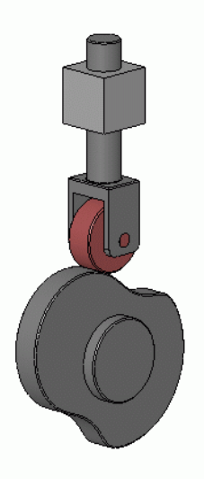
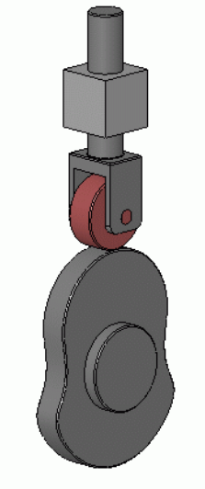
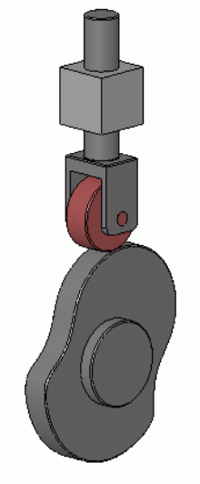
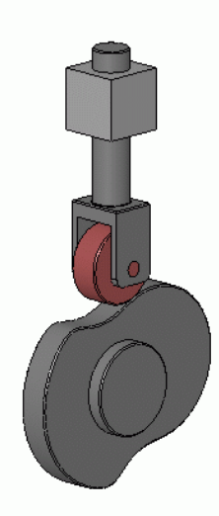
凸輪
凸輪利用輸入旋轉運動來推動隨動件作線性運動，常用於機器和玩具。
隨動件
(上下移動)
凸輪
(轉動)

Slide 20
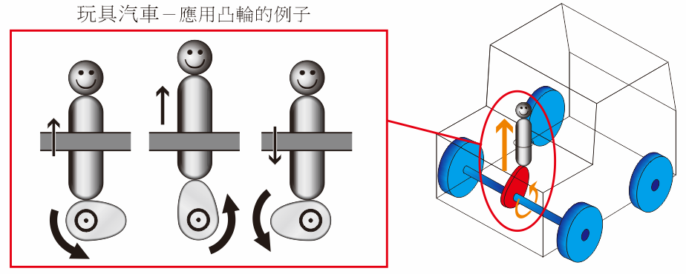
凸輪 - 應用例子
玩具汽車

